Slide 1
স্বাগতম

Slide 2
শিক্ষক পরিচিতি
‡gvnv¤§` Avjx wRbœvn সহকারী শিক্ষক (গনিত) wbgywiqv Bmjvwgqv `vwLj gv`ªvmv। kÖxcyi, MvRxcyi|
ইমেইলঃmjinnah039@gmail.com
মোবাইলঃ 01714 580059
2

Slide 3
পাঠ পরিচিতি
শ্রেণিঃ নবম
বিষয়ঃ গণিত
অধ্যায়ঃচতুর্থ
বিষয়বস্তুঃ সূচক ও লগারিদম

Slide 4
পাঠ শিরোনাম
সূচক

Slide 5
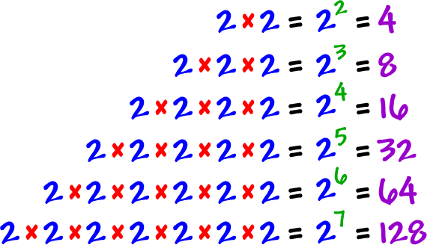
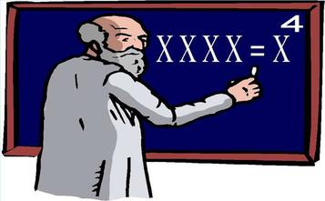
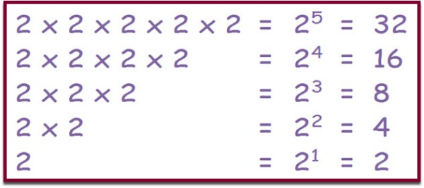
নিচের চিত্র গুলো লক্ষ কর

Slide 6
শিখনফল
সূচক ব্যাখ্যা করতে পারবে ।
সূচকের সূত্রাবলি বলতে ও লিখতে পারবে ।
সূচকের সূত্রাবলি প্রয়োগ সমস্যার সমাধান করতে
পারবে ।

Slide 7
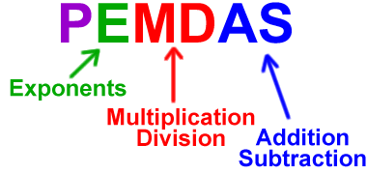

Slide 14
একক কাজ
$$\frac{3^{3}.3^{5}}{3^{6}}$$
$$x^{5}×x^{5}$$

Slide 15
দলীয় কাজ
$$\frac{2^{n+4}−4.2^{n+1}}{2^{n+2}÷2}$$

Slide 16
মূল্যায়ন
১। সূচকীয় রাশি বলতে কি বুঝ?
২।
$$\frac{x^{3}.x^{−5}}{x^{6}}এর সরলীকরণ কর ।$$

Slide 17
বাড়ির কাজ
$$\frac{5^{3}.8}{2^{4}.125}$$
১। সরলীকরণ করঃ
২। সরল করঃ
$$\frac{3^{m+1}}{{(3^{m})}^{m−1}}÷\frac{9^{m+1}}{{(3^{m−1})}^{m+1}}$$

Slide 18
ধন্যবাদ

